Slide 1
«Раз-словечко, два - словечко…»
МБДОУ «Детский сад общеразвивающего вида № 50»
Город Иваново
Группа № 2 «Теремок»
Васильева Елена Николаевна

Slide 2
Цель:
Развитие речи, формирование познавательных, творческих интересов детей к словесному творчеству, развитие мелкой моторики рук в играх, упражнениях и разных видах продуктивной деятельности (рисование, лепка, аппликация).
Задачи:
Развивать словесное творчество (заучивать с родителями, с воспитателем, повторять за другими детьми).
Выявить значимость заучивания четверостиший.
Воспитывать интерес к словесному творчеству.
проводить регулярную работу по развитию пальчиковой моторики,
выделяя время в режиме дня, организуя занятия с детьми;
- повышать интерес младших
дошкольников к проводимым упражнениям;
- сочетать проводимые упражнения (форма проведения – игра) с
речевой активностью.

Slide 3
Актуальность
Развитие речи детей тесно связано с состоянием мелкой моторики. Развитие мелкой моторики рук положительно влияет на речь ребенка. Если движение пальцев развиты в соответствии с возрастом, то и речевое развитие в пределах возрастной группы. У некоторых детей наблюдается отставание в развитии двигательной сферы. Это проявляется в виде плохой координации движений, их недостаточной точности и ловкости, в виде выраженных затруднений при выполнении упражнений по словесной инструкции. Обращают на себя внимание и особенности мелкой моторики пальцев рук. Наблюдение за тем, как ребенок застегивает и расстегивает пуговицы, завязывает и развязывает ленты, шнурки, позволяет увидеть недостаточную координацию пальцев. Ведь уровень мелкой моторики ребенка является показателем готовности его к школьному обучению. Обычно ребенок, имеющий высокий уровень мелкой моторики, умеет хорошо логически мыслить, у него развита память, внимание и связная речь. Речь наша богата. И овладеть этому богатству и величию предстоит нам с первых дней пребывания детского сада. Ведь от того какой речью владеет сам педагог во многом будет зависеть речь и воспитанника. Как нам кажется один из способов освоения грамотной речи — это заучивание четверостиший. Чем больше их знает ребёнок, тем богаче его словарный запас.
Данный проект был проведён во второй младшей группе. За это время дети разучили несколько четверостиший.

Slide 4
Тип проекта: творческий, краткосрочный, групповой.
Сроки проведения: с сентября по декабрь 2015 года.
Участники проекта: дети второй младшей группы №2, воспитатели, родители.
Ожидаемые результаты: расширятся словарный запас, кругозор. Будет обеспечено взаимодействие родителей, детей и воспитателей, работающих над единой целью.
Этапы работы над проектом
Первый этап – подготовительный :
Определение темы, целей, задач, содержания проекта, прогнозирование результата;
Обсуждение с родителями проекта, выявление возможностей, средств, необходимых для реализации проекта, определение содержания деятельности всех участников проекта;
Поиск различных средств достижения целей.
Второй этап – основной:
Проведение пальчиковой и дыхательной гимнастики (ежедневно).
Чтение, обсуждение и заучивание потешек, четверостиший.
Развитие творческих способностей (лепка, аппликация, рисование).
Игры на развитие мелкой моторики (шнуровка, прищепки, нанизывание бусин, мозаика).
Занятия в тетрадях (подготовка руки к письму).
Третий этап – заключительный
Оформление групповой газеты;
Совместный досуг с родителями (показ спектакля «Теремок», демонстрация детьми полученных знаний и навыков, лепка из солёного теста, обсуждение образовательно-воспитательного процесса за чаем.
Оформление выставки детских рисунков;
Анализ и классификация собранного материала.

Slide 5
Изучив задачи по развитию речи детей младшего дошкольного возраста, были выявлены случаи недостаточного речевого развития у детей. Их можно разделить на группы:
- Дети, которые говорят отдельными словами; часто слова произносятся не полностью, т. е. это слова-фрагменты (сохранены только части слова, например: «мако» (молоко) «сина» (машина) .Есть дети, которые употребляют в своей речи слова-звукоподражания, которыми ребенок обозначает предметы, действия, ситуацию:«би-би» (машина) «мяу» (кошка) «бух» (упал) .
Встречаются в детской речи контурные слова – слова, в которых правильно воспроизводится ударение, количество слогов, например: «титики» (кирпичики) «папата» (лопата) «патина» (машина) .
- Дети, которые говорят фразами, но их речь невнятна и с граммати-ческими ошибками.
И лишь небольшое количество детей имеют речь, соответствующую нормам программы воспитания и обучения.
Что же необходимо сделать для того, чтобы речь ребенка развивалась правильно?
Необходима регулярная работа по развитию речи с детьми, обновление предметно-развивающей среды, пополнение объема развивающих, дидактических игр и пособий.
Начинать развивать мелкую моторику пальцев рук следует с самого раннего возраста.
1. Перед занятиями особое внимание уделяется проведению пальчиковых игр. Упражнения подбираются с учетом возрастных особенностей. Очень хорошую тренировку движений для пальцев дают народные игры-потешки. Простой способ для начального этапа – это вождение указательным пальцем правой руки круговых движений по ладони левой руки, затем поочередное загибание пальцев на руке от мизинца до большого пальца, делать решетку из пальцев. Стихотворных вариантов множество. Например:

Slide 6
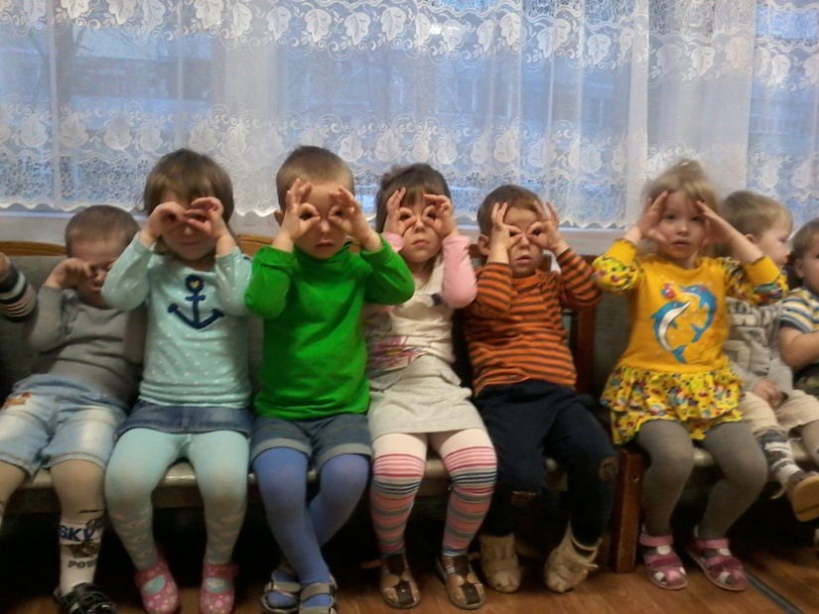
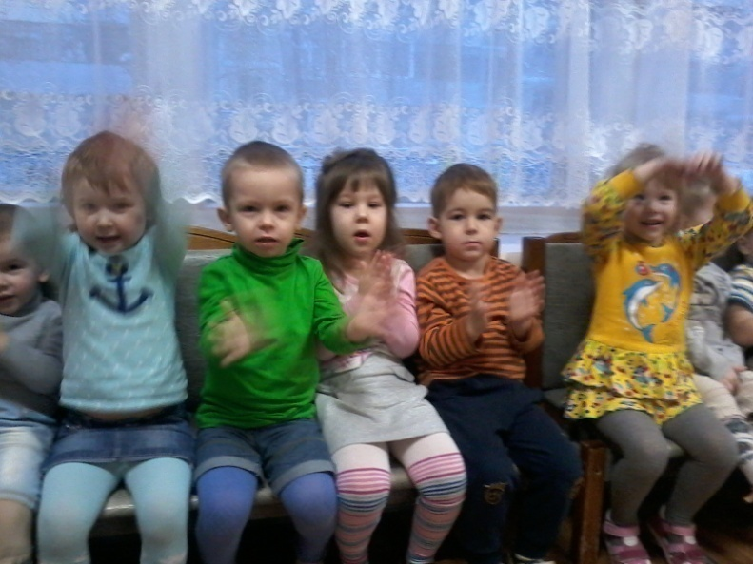
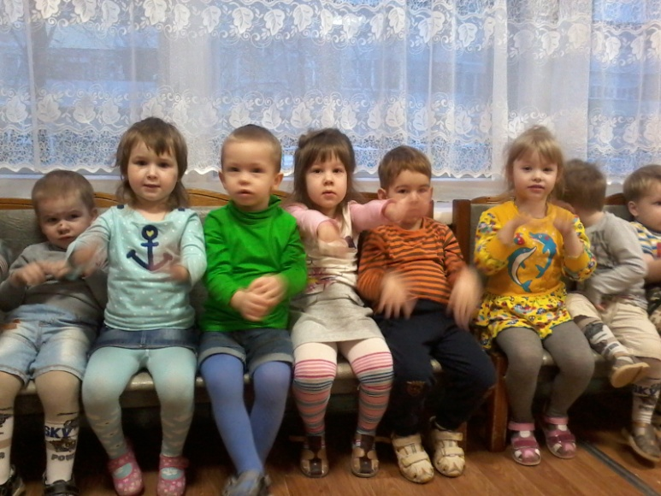
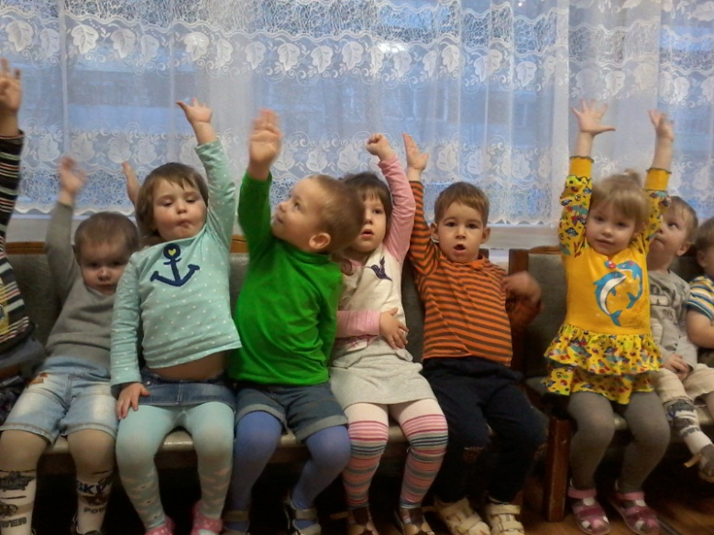
Тили-бом! Тили-бом! Загорелся кошкин дом! Загорелся кошкин дом, Идет дым столбом! Кошка выскочила! Глаза выпучила. Бежит курочка с ведром Заливать кошкин дом, А лошадка - с фонарем, А собачка - с помелом, Серый заюшка - с листом. Раз! Раз! Раз! Раз! И огонь погас!

Slide 7
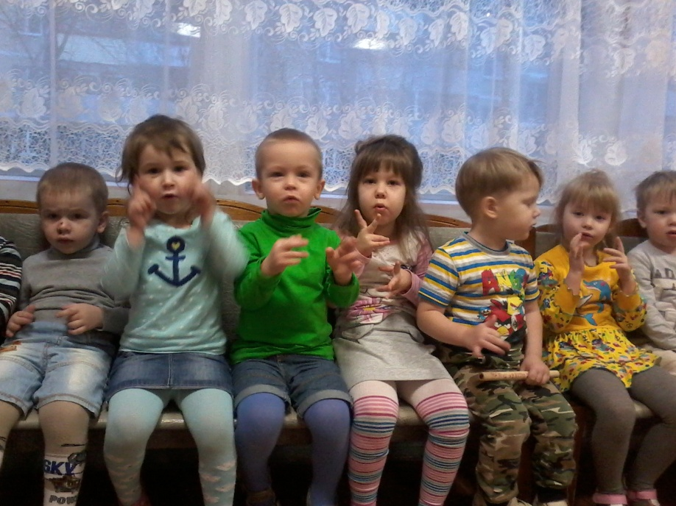
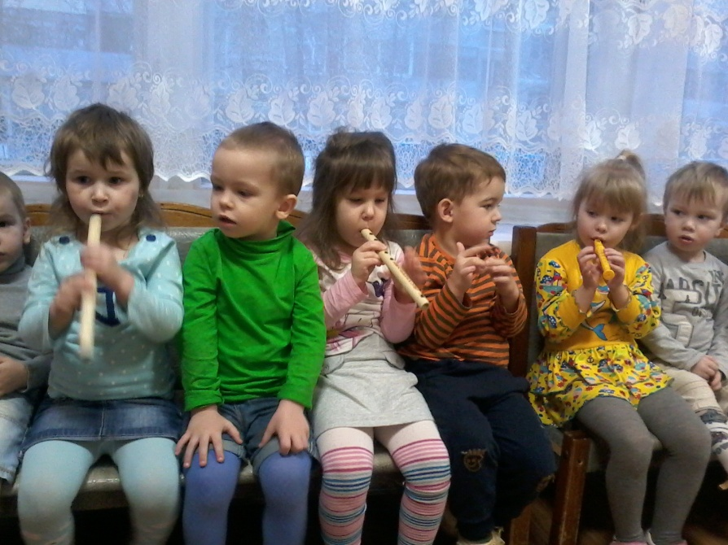
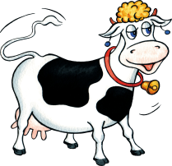
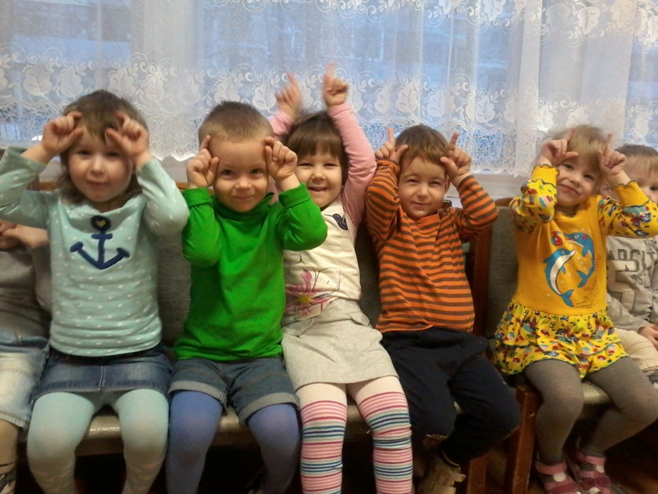
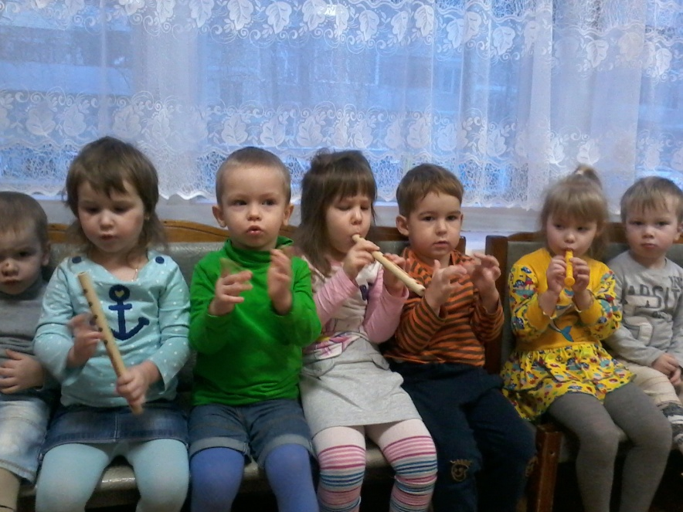
Раным-рано поутру Пастушок: "Ту-ру-ру-ру!". А коровки в лад ему Зарядили: "Му-му-му!" Ты, Буренушка, ступай, В чисто поле погуляй, А вернешься вечерком Нас напоишь молочком

Slide 8
Массаж ладоней и пальцев рук.
Массаж пальчиков детки уже могут выполнять самостоятельно – потереть пальчики, сгибать-разгибать пальчики вместе и каждый по отдельности.
Массаж ладоней мы проводили с помощью массажных мячиков в сочетании со стихами. Перед занятием воспитатель прокатывает по столу мячик и называет имя ребенка. Ребенок ловит мячик.
- (имя ребенка) скажи, пожалуйста, какой мячик по форме?
- какого цвета мячик?
- какой мячик гладкий или колючий?
(закрепление понятий «форма», «цвет», «качество предмета»)
- на кого похож мячик, если он колючий? (на ежика)
Гладь мои ладошки, еж!
Ты колючий, ну и что ж!
(одной рукой ребенок поглаживает по ладони другой руки колючим мячиком)
Я хочу тебя погладить,
Я хочу с тобой поладить.
(одной рукой ребенок держит мячик, другой поглаживает)

Slide 9
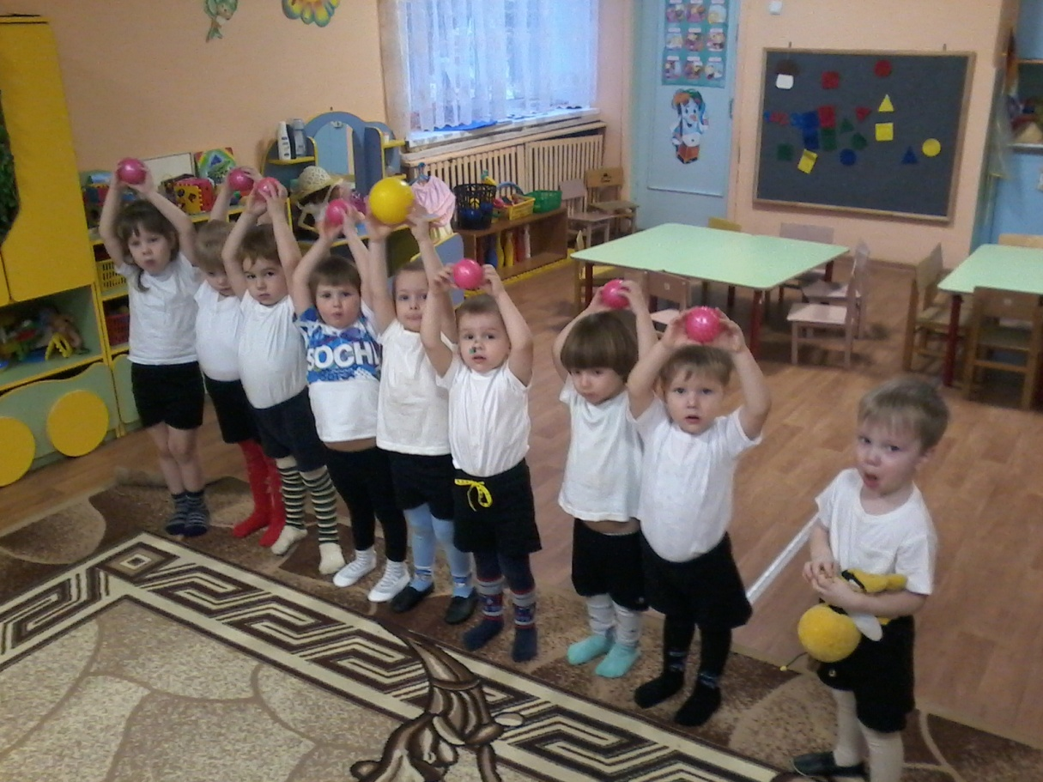
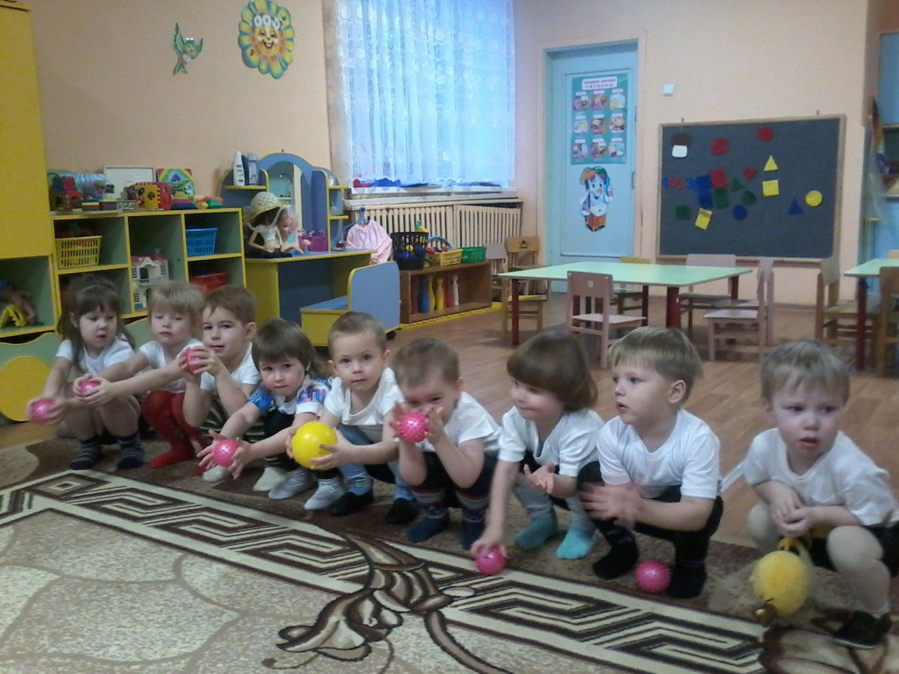
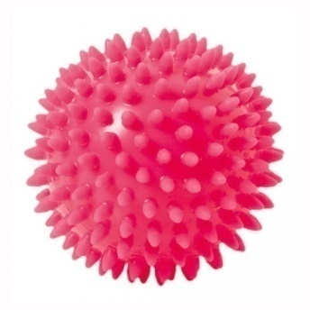
Ёжик – серенький клубок. Прибежал, не видно ног. Убери иголочки, Колкий, словно ёлочка
И, как дедушка репей! Дай, поглажу, поскорей. Испугался, запыхтел. Я же поиграть хотел… Л. Шайтанова

Slide 10
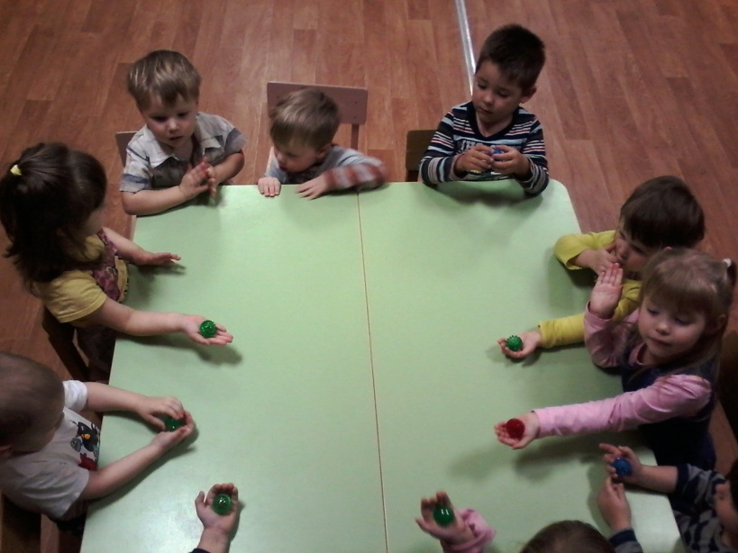
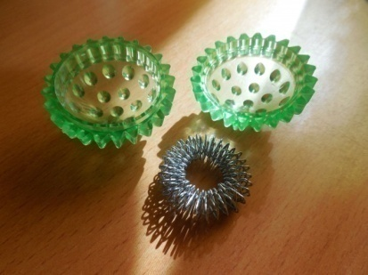
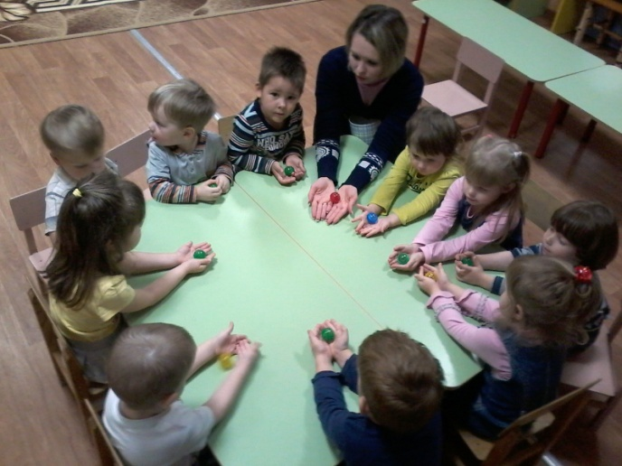
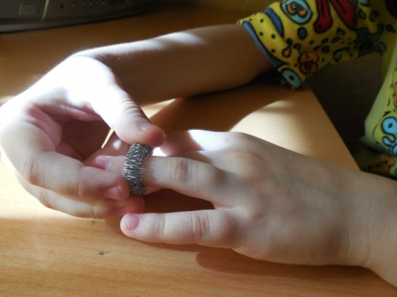
Массаж с помощью металлического колечка «Су-джок».
(«су-джок» в переводе с корейского означает «су» - кисть, «джок» - стопа) .
В работе с детьми полезно использовать самомассаж кистей. На руках существует множество энергетических точек. Катая мячик, мы воздействуем на эти точки, что благоприятно сказывается на работе всего организма. Каждый пальчик отвечает за работу внутреннего органа. Например, мизинец – сердце, безымянный – печень, средний – кишечник, указательный – желудок, большой палец – голова. При использовании массажа пальцев мы поем песенку про колечко:
«Я ношу, ношу колечко». Дети с удовольствием и интересом занимаются с такими колечками.

Slide 11
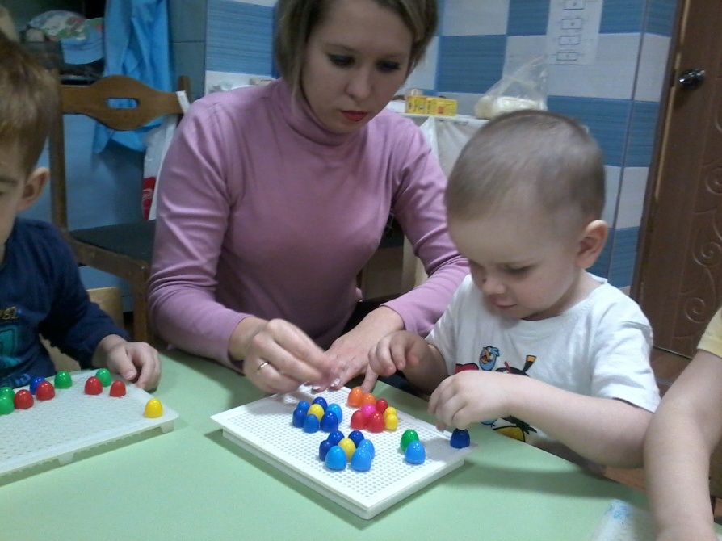
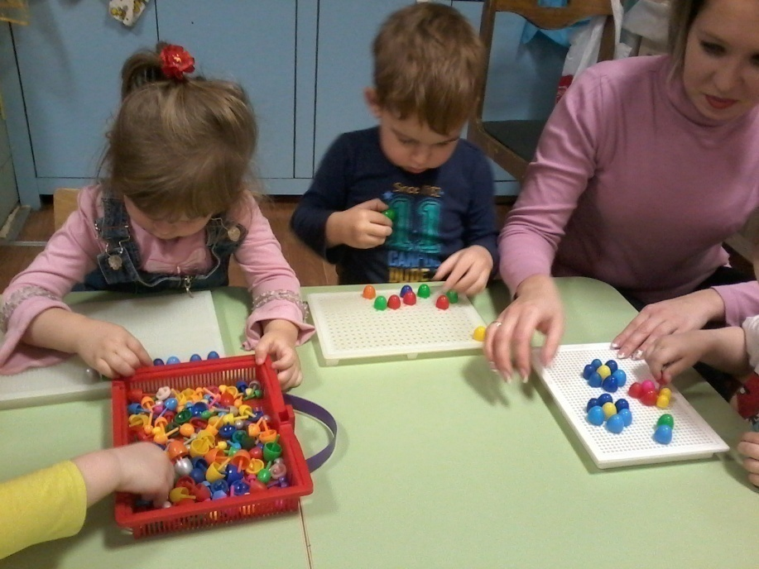
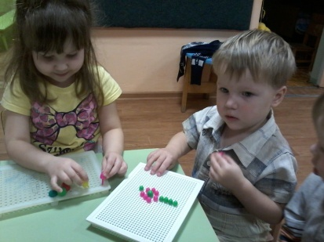
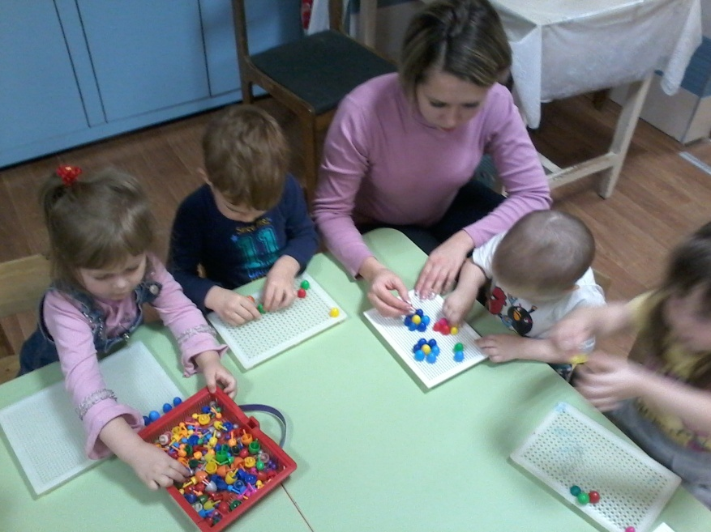
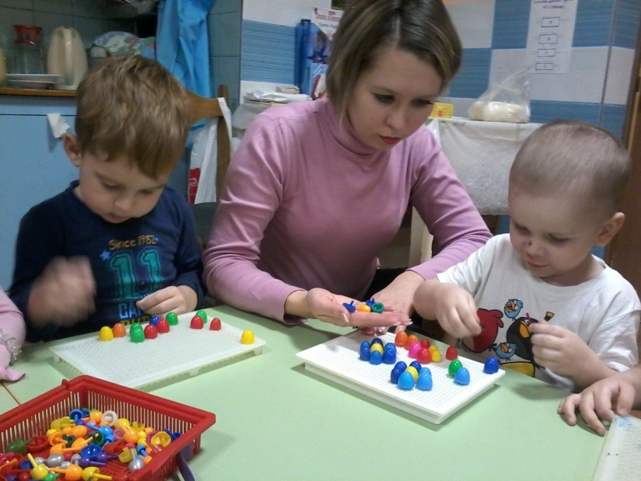
Помимо пальчиковых игр следует занимать ребенка и предметными играми – мозаика

Slide 12
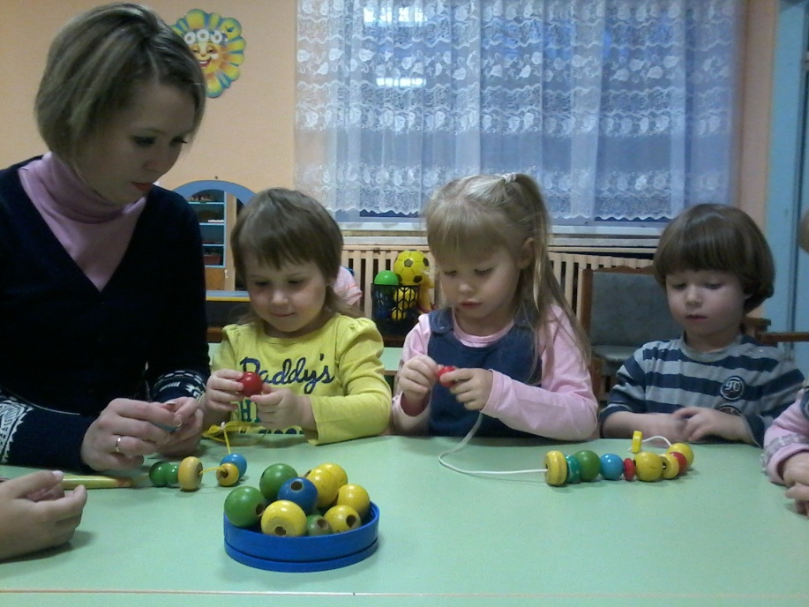
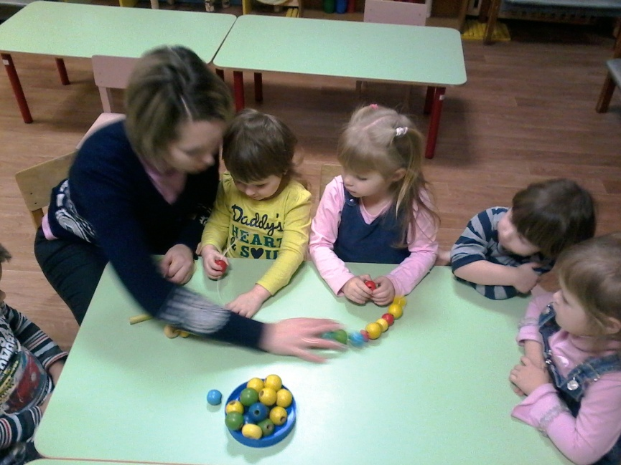
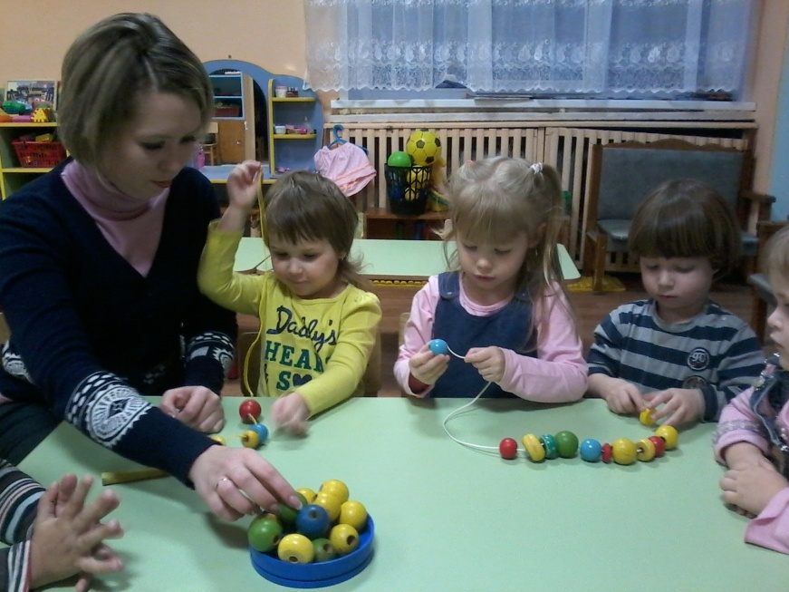
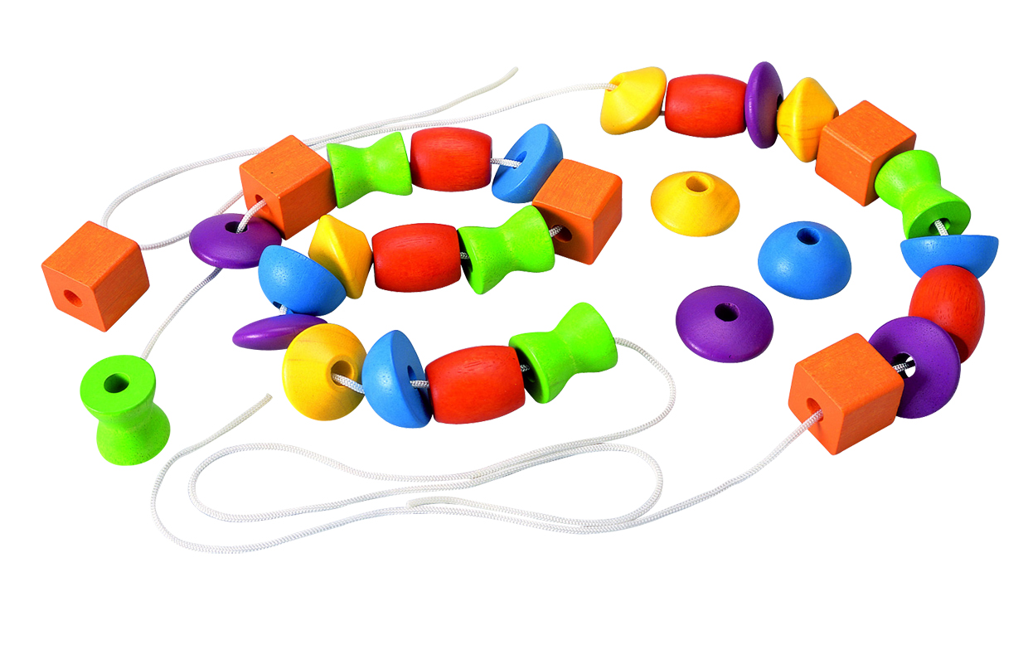
нанизывание игрушек (бусин) на шнурок

Slide 13
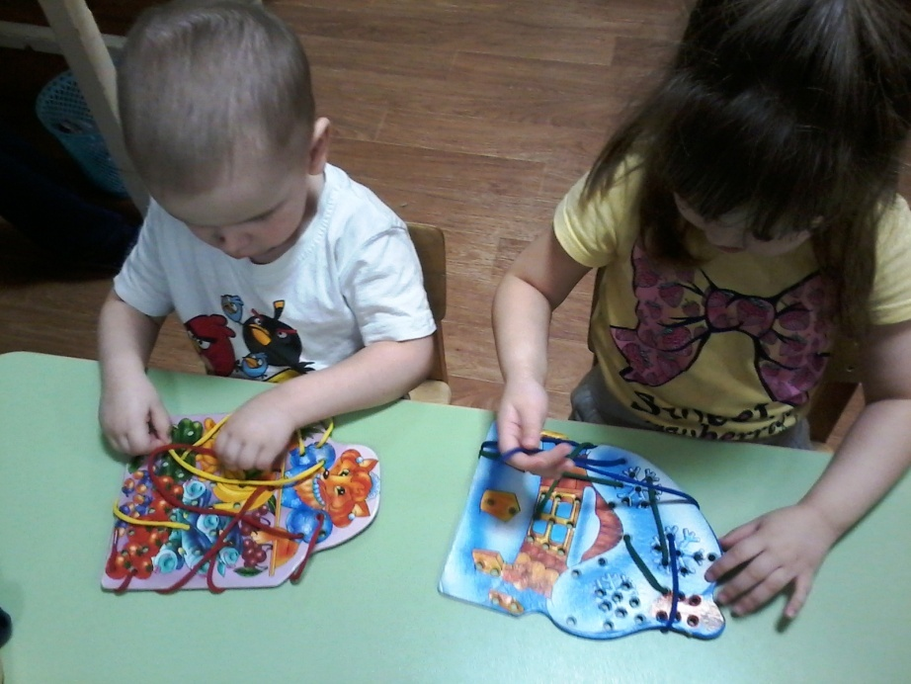
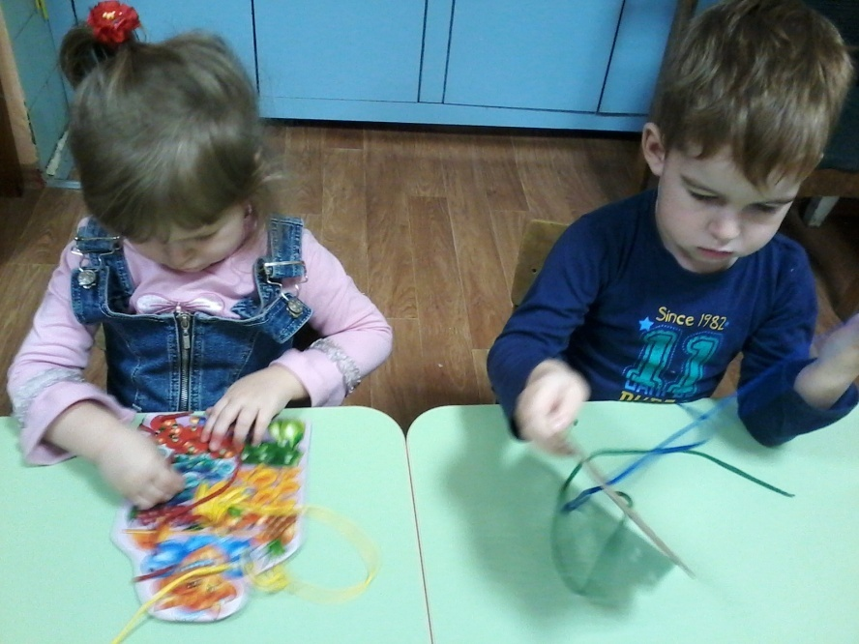
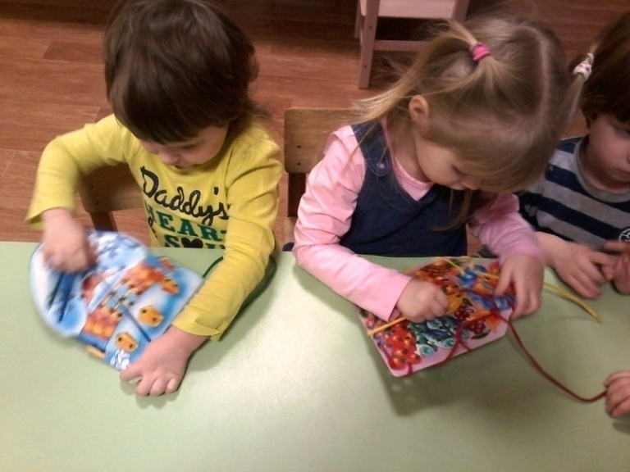
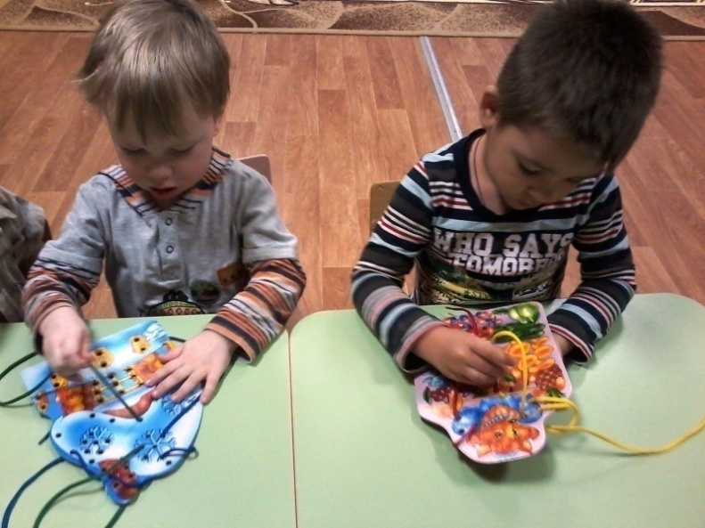
Любимая детская игра-шнуровка

Slide 14
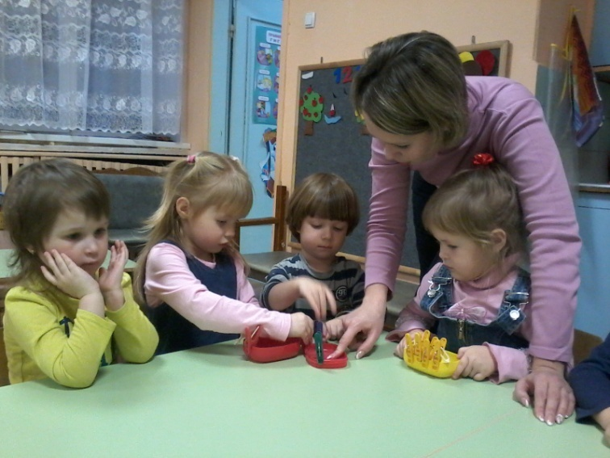
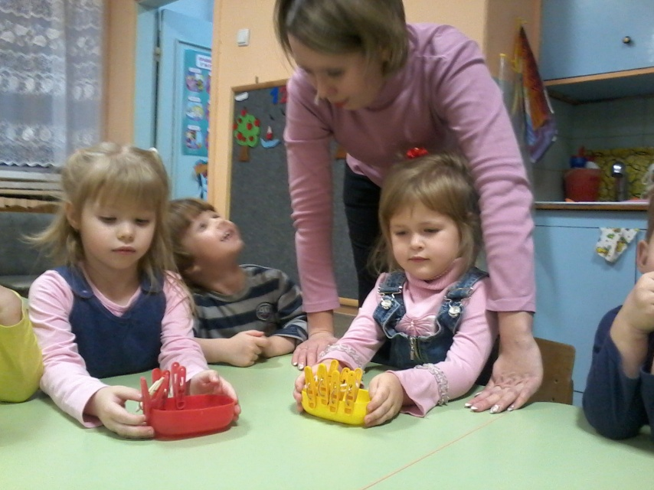
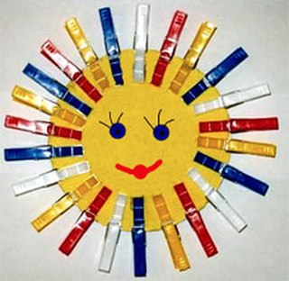
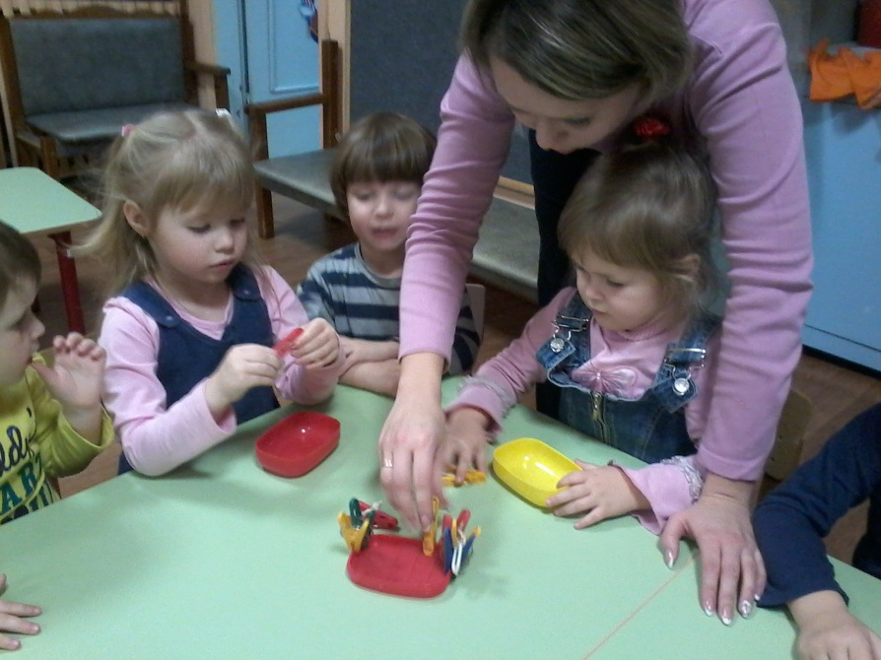
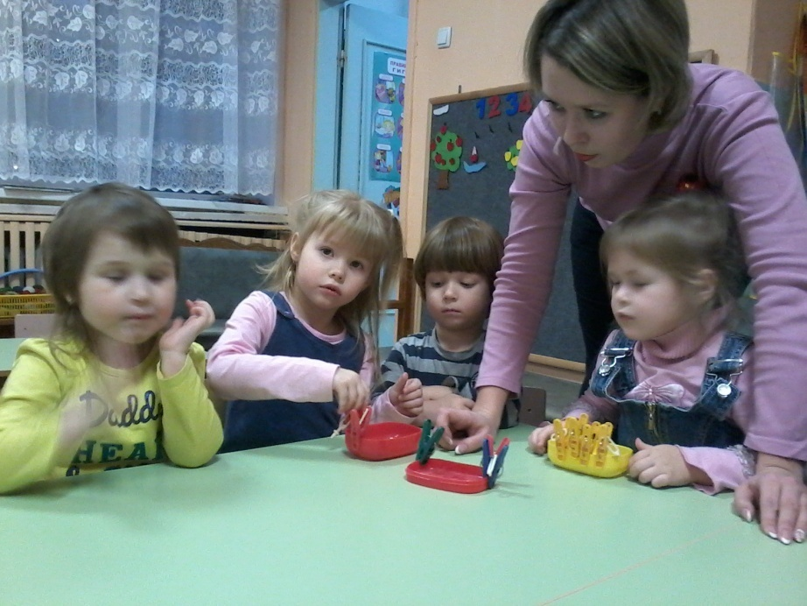
Игра "Прищепки" одна из любимых игр в нашей группе. Детям нравится прикреплять "колючки" ежику, "лучики" солнышку, "капельки " к тучке.

Slide 15
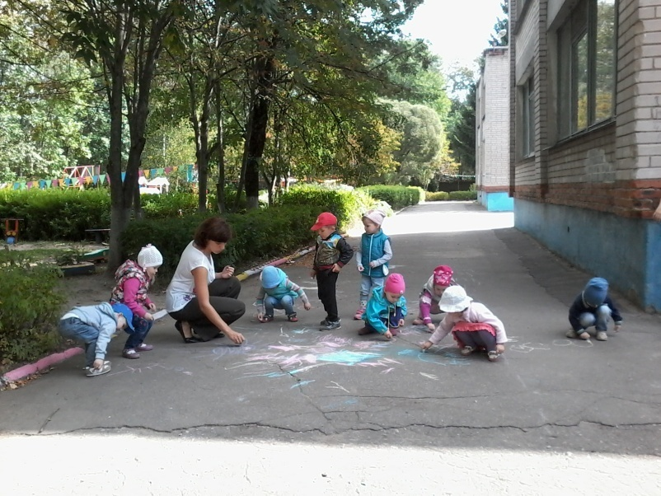
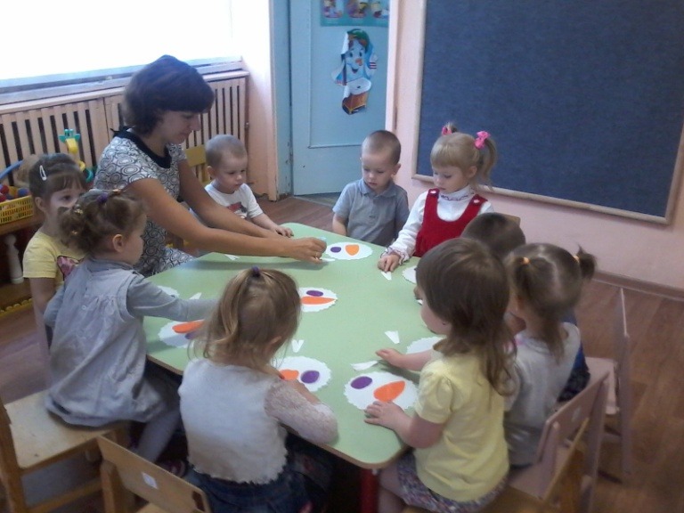
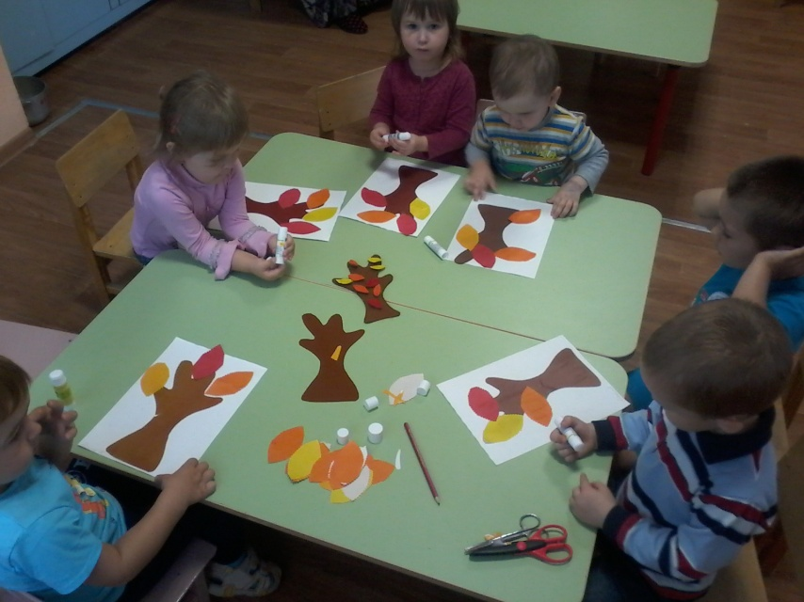
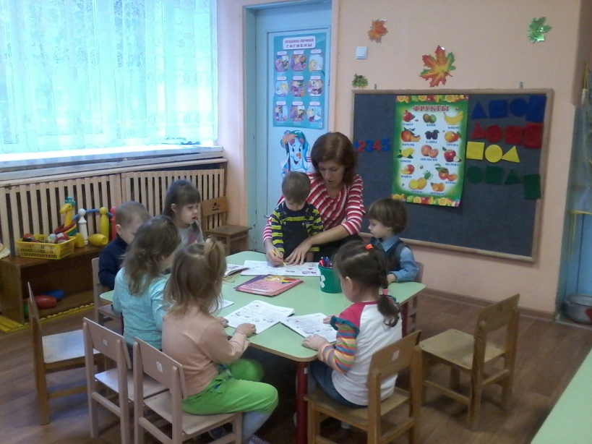
Это правда! Ну чего же тут скрывать?
Дети любят, очень любят рисовать!
На бумаге, на асфальте, на стене
И в трамвае на окне!

Slide 16
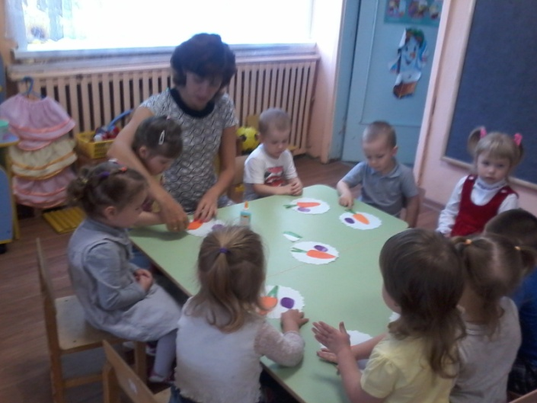
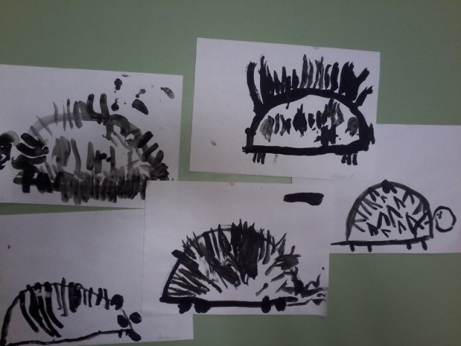
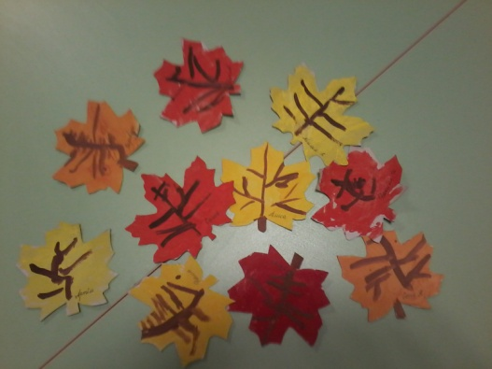
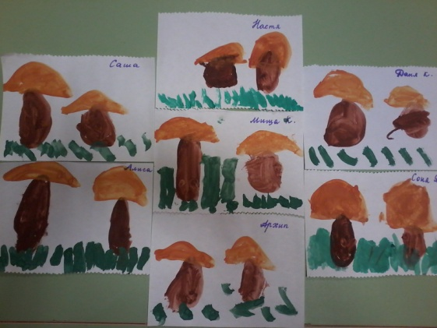
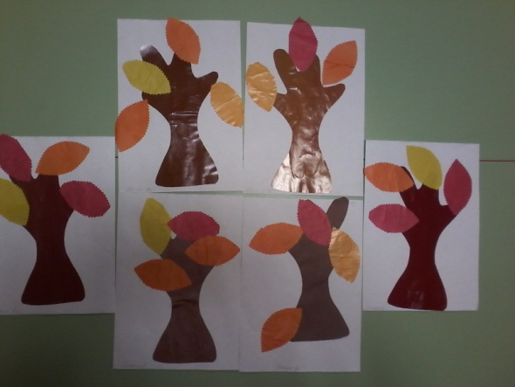
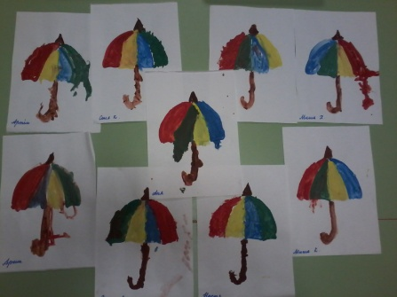
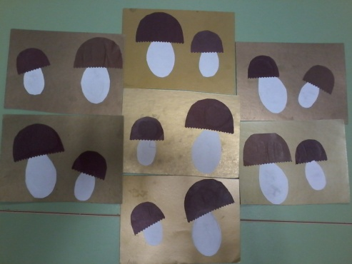
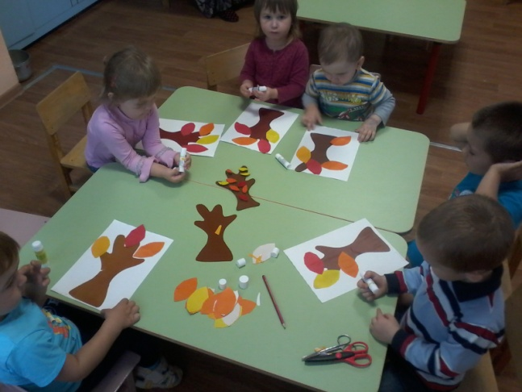
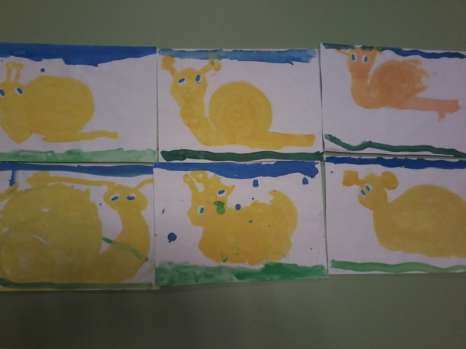
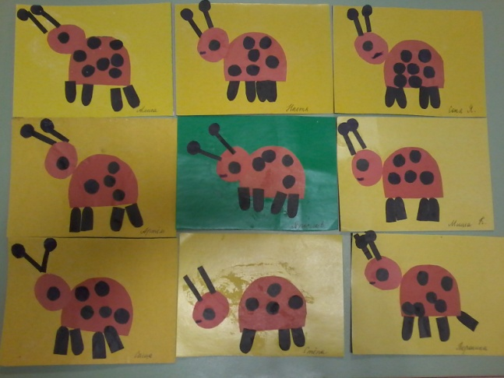
Развитие мелкой моторики с помощью различных видов изодеятельности.

Slide 17
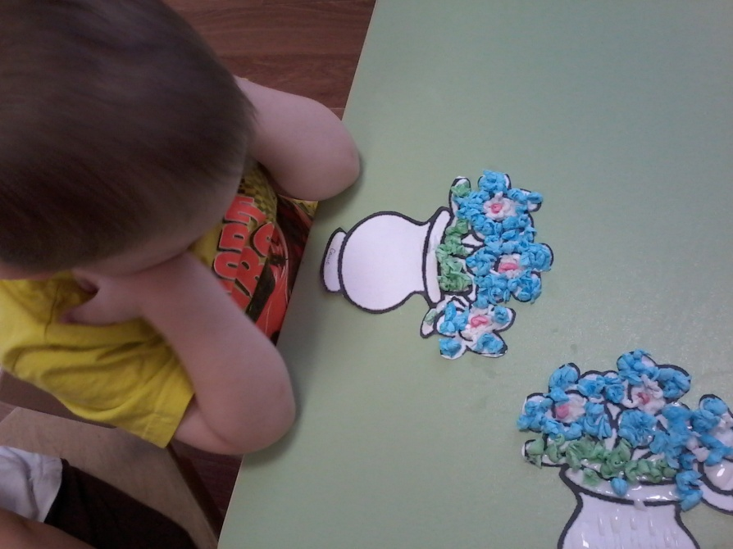
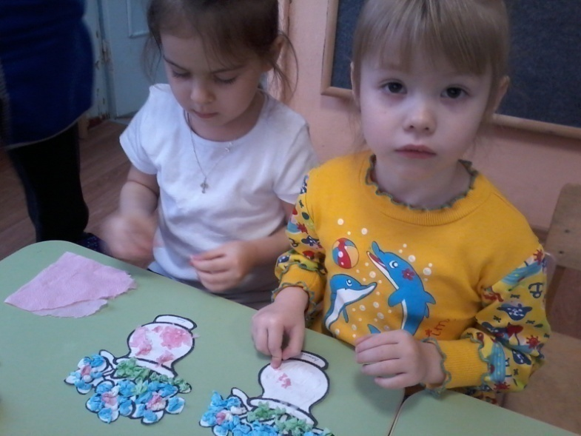
Открытка для мамочки

Slide 18
Лепка -прекрасный способ развития мелкой моторики, мышц и координации руки, пальчиков. Это формирует более точные и ловкие движения, а главное, позволяет развивать ОБЕ руки. Это, в свою очередь, хорошо сказывается на мозговых процессах, речевом развитии, а также подготавливает руку ребенка к письму.

Slide 19
Конструирование даёт возможность действовать с геометрическими телами ,на практике познакомиться с сенсорными признаками предметов ( цвет, форму, величину) и научиться оперировать ими, усваивать правильные названия деталей строительного набора, совершенствовать восприятие пространственных отношений ( правее, левее, выше, ниже, за , рядом, перед) . Действия с крупным строительным материалом способствуют укреплению мускулатуры ребёнка; игры с настольным строительным материалом развивают мелкую моторику рук. Конструктивная деятельность развивает глазомер, тренирует координацию рук и глаза.

Slide 20
Развитие речевых навыков посредством пересказа народных сказок «Репка», «Колобок», «Курочка Ряба»

Slide 21
Хорошим подспорьем на занятиях по развитию речи является методическая разработка Колесниковой Е.В. «РАЗВИТИЕ ЗВУКОВОЙ КУЛЬТУРЫ РЕЧИ. 3-4 ГОДА»

Slide 22
Занятия музыкой развивают абстрактное мышление, интеллект, речь,зрение (бинокулярное, периферическое, глазомер), повышает внимание, сосредоточенность, память, воображение. Если Вы хотите видеть своих детей духовно богатыми людьми - прививайте интерес к музыке и занимайтесь с ними разными видами музыкальной деятельности с раннего возраста.

Slide 23
Опустись, снежинка, на мою ладошку
Кружишься давно ты- отдохни немножко.
Ишь, какая хитрая, Думаешь не знаю-
На ладошке тёплой тут же я растаю.

Slide 24
Звук «Т»
Вырабатываем правильную и чёткую артикуляцию при произношении звука «т».
Заучиваем четверостишие.
Отгадывает загадки.
Тук-тук-тук, тук-тук-тук, Непонятно, что за звук,
В дверь, в окошко и по крыше, То погромче, то потише.

Slide 25
Предлагаем детям вспомнить, как гудит паровоз: «у-у-у». Называем картинки со звуком «У», произнося его более длительно, чем другие звуки (гууусь, кууурица, петууух, туууфелька, стууул, жууук, кууурица).

Slide 26
Заучивание четверостишия. Мышка мыла мылом нос,
Мыла уши, мыла хвост. Мыла так, что стала белой,
И от счастья мыло съела!

Slide 27
«Иголочки для ежика» . Каждому ежику сделать иголочки (развитие мелкой моторики пальцев рук,) .

Slide 28
Досуг с родителями
ПЛАН
Кукольный спектакль по сказке «Теремок» с участием родителей.
«Путешествие» по детскому саду.
Лепка из солёного теста.
Чаепитие.

Slide 30
Лепка из солёного теста «Заяц»

Slide 32
Спасибо за внимание!

